Slide 1
事件检测配置参数简要介绍
密集级别：内部公开
生效时间：2022.6.6
保密期限：无
——移动与交通 杨静36

Slide 2
目录
简要介绍
具体事件配置参数介绍
测试步骤
问题及解答

Slide 3
一.简要介绍
项目背景
海外事件检测单元维护项 是在原来4.5.1版本的雷视版本的基础上新增功能，将800w国内事件检测产品切换成英文界面，结合海外基线相关功能进行增删操作，原来的雷氏版本支持事件检测，道路预警，园区测速，雷氏微卡，雷氏卡警等等不同的应用模式，不同的应用模式有不同的机型产品。
目前我们这边支持事件检测的设备主要有 iDS-TCS402-CS、iDS-TCS402-CT、iDS-TCS402-CV、iDS-TCS402-C/CS、iDS-TCS402-B/CS、iDS-2CD9896-CESS、iDS-2CD9885-CSS、iDS-TCS402-BS/350m这些，各个设备有不同的功能特点，其中400w出厂设备均为带雷达的一体机设备，配置页面会显示所有事件，而800w有单独的纯视频检测设备tcs800-c，不带任何附属设备，事件检测数量较少，也有带雷达的一体机tcs807-cir，配置事件相对多一些，此项目的主控相机是ids_2cd_9885css，只支持事件检测这一个应用模式。

Slide 4
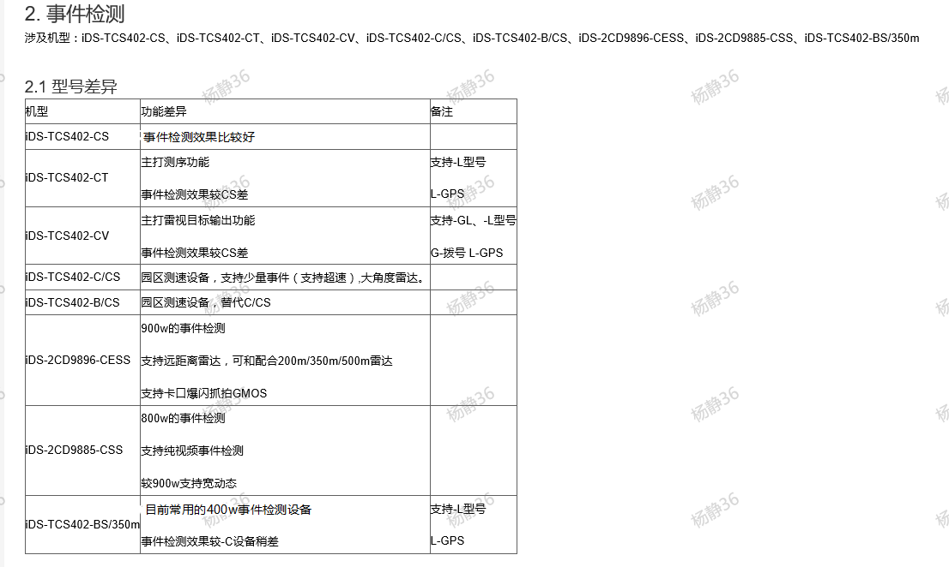
一、简要介绍
项目背景

Slide 5
一、简要介绍
项目背景
本项目在这个版本主要新增了以下功能：
①支持烟雾，火灾事件白光视频抓拍以及图片搜索相关事件抓拍图；
②Tcs817整机支持热成像模组，有专门的热成像页面，可以看到热成像相机预览；
③支持海外区域牌识模型整合，可参考海外基线相关功能；
④F2口增加风扇模式配置，tcs800配置风扇可控风扇;
⑤Sdk上传增加国家id跟车辆行驶方向字段上传,同海外基线。
⑥支持海外机动车车牌识别
⑦web新增功能英文界面
⑧支持对接海外平台HCP，NVR以及mileStone平台，主要支持预览，图片，车辆特征信息上传等等。
本项目支持机型有以下几类：ids-tcs800-c（带灯)、ids-tcs807-cir（雷达+红外灯)、ids-tcs817-cr（热成像+雷达)、 ids-tcs817-c（热成像），其主控相机都是ids_2cd9885_css，即800w雷氏设备。
以上机型目前所支持的事件根据是否带雷达来区分：

Slide 6
一.简要介绍
<1>tcs800跟tcs817-c均不带雷达，主要支持一些纯视频事件检测，如下图

Slide 7
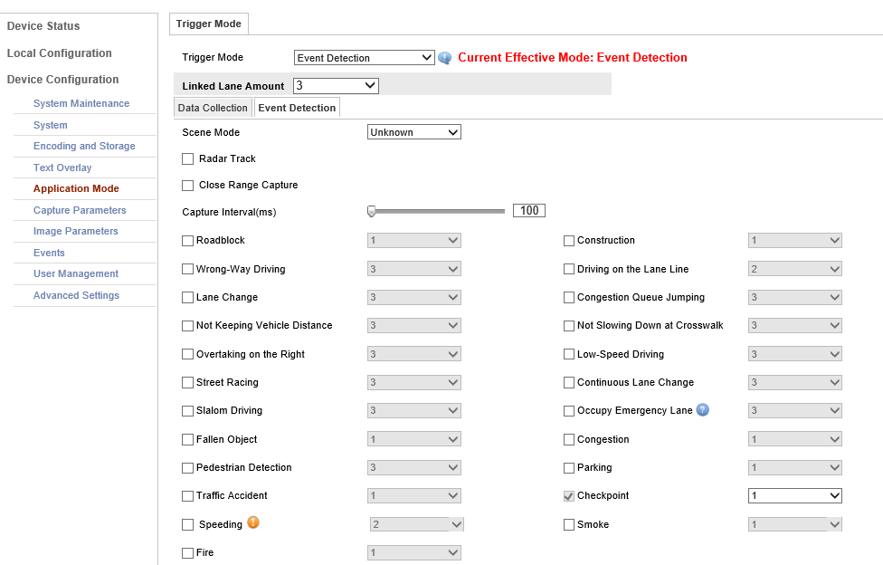
一.简要介绍
<2>tcs807-cir跟tcs817-cr均带雷达，支持事件相对800要多一些，如下图

Slide 8
二.具体事件配置参数介绍
1.如上图所示，可以发现：
<1>不论是否带雷达，卡口抓拍始终默认开启;
<2>卡口抓拍支持正背向过车，可以通过高级参数中“不抓拍反向行驶车辆”控制只抓拍单向过车;
<3>800w（以上几款机型主控相机均9885-css）不支持爆闪抓拍，只支持频闪抓拍。
2.具体的参数配置：
<1>公共参数
①灵敏度（Sensitivity )：顾名思义就是检测此事件的灵敏度;
②持续时间（Alarm Interval(min) )：即报警时间，也就是需要多久时间启动抓拍，时间单位分钟；
③过滤时间（Duration(s) )：即时间间隔，隔多久再次抓拍，时间单位秒；
④抓拍区域（Linked Area )：顾名思义即事件发生需要抓拍的区域，需要在预览上画区域配置，目前带雷达的设备最多支持配置6个区域，不带雷达的设备最多支持配置16个区域。例如抛洒物（Fallen Object），加塞（Congestion)，行人检测（Pedestrian Detection)，违停（Parking），事故（Traffic Accident)，烟雾（Smoke)，火灾（Fire)等这些事件均需要配置抓拍区域。

Slide 9
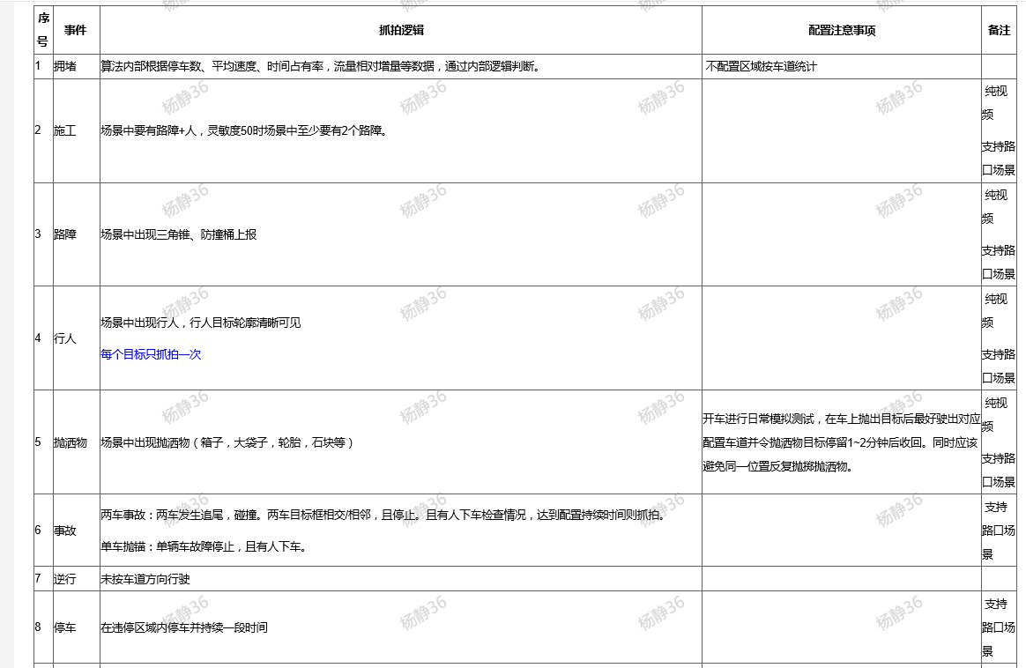
二.具体事件配置参数介绍
<2>特殊事件的特殊参数
下面几个事件除了上述公共参数外，可能牵扯到一些具体的特殊参数，详述如下：

Slide 10
二.具体事件配置参数介绍

Slide 11
二.具体事件配置参数介绍

Slide 13
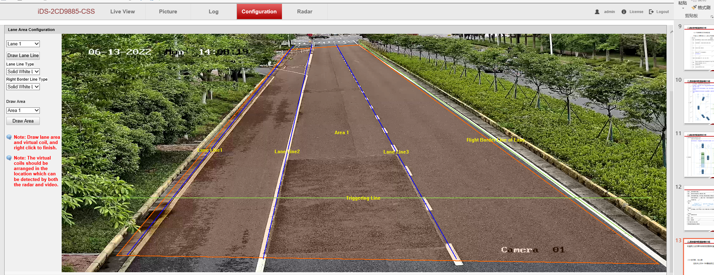
二.具体事件配置参数介绍
配置完上述各事件参数后还需要配置下画线以及区域：
<3>检准率，检出率
见附件上传中 9M雷视取证测试方案（对外）---20220120.docx。

Slide 14
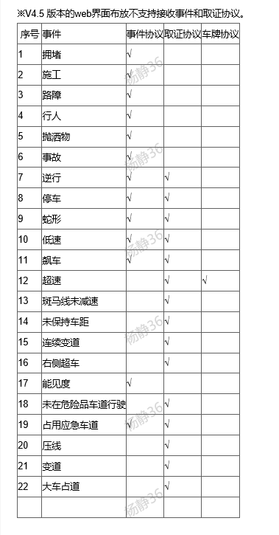
三.测试步骤
1. V4.5版本不支持web布防抓拍事件（走事件协议和取证协议的事件)，web布防只支持卡口抓拍。一般测试使用海康demo,即clientdemo，另此版本只支持ie浏览器登陆，不支持chrome浏览器。
2. 各事件上传协议
补充：海外事件检测单元项目新增烟雾，火灾事件，均走aid协议，即事件协议，此版本这俩事件均属于白光视频检测。

Slide 15
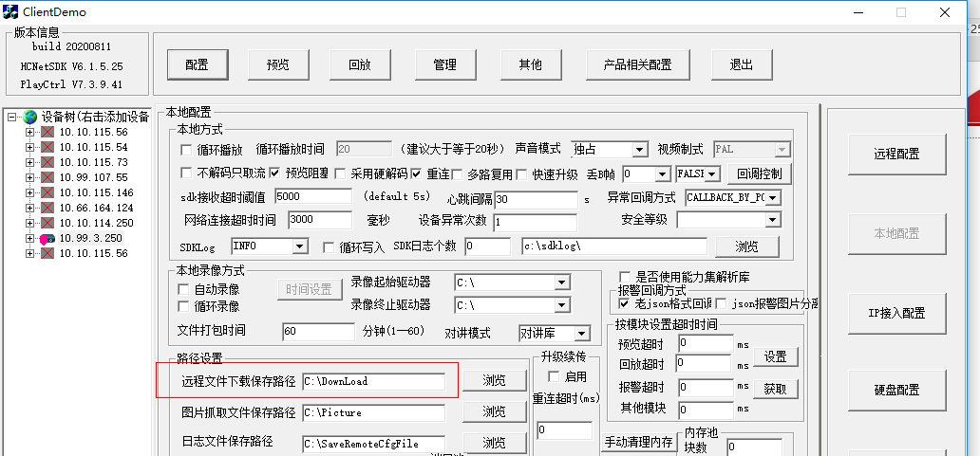
三.测试步骤
3.用demo布防设置好上传抓拍图片路径
4.上传结果如图所示

Slide 16
问题及解答
问题记录

Slide 17
THANKS！

